Slide 1
Урок по математике в 6 «А» классе на тему: «Окружность и круг»
Муниципальное общеобразовательное учреждение «Гимназия имени Героя Советского Союза Ю.А.Гарнаева г. Балашова Саратовской области»
Учитель математики
высшей категории
Цветкова Т.А.
г. Балашов, 2014

Slide 2
Проверка домашнего задания
№697: Отметить на плоскости произвольную точку О и 4 точки, удаленные от точки О на 2 см. Сколько ещё можно отметить таких точек?
О
О

Slide 3
О

Slide 4
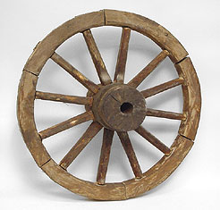
Замечательное изобретение человека

Slide 5
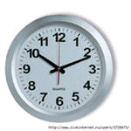
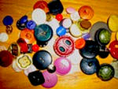
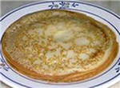
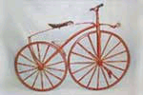
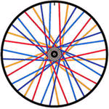
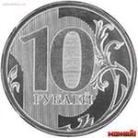
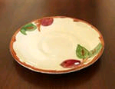
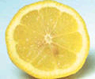
Какие предметы имеют форму круга, окружности?

Slide 6
Окружность и круг
О
О

Slide 7
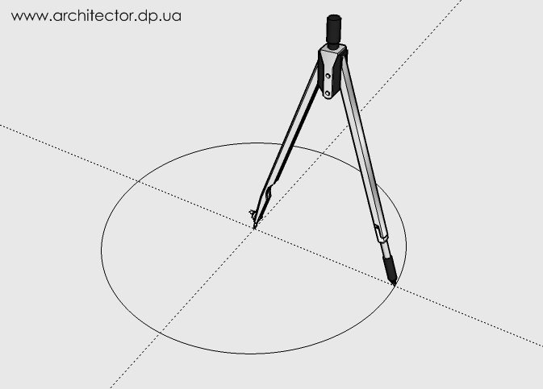
Построение окружности
О

Slide 8
Дополните предложения:
Окружность и круг - ….
У окружности и круга есть - …
Радиус – это….
Диаметр равен…

Slide 9
Перечислите все радиусы и диаметры
С
В
D
O
А
E
L
F
K

Slide 10
Самостоятельная работа
Вариант 1
Отметьте две произвольные точки А и В, измерьте расстояние между ними. Постройте окружность с центром А, проходящую через точку В, окружность с центром В, проходящую через точку А. Чему равен радиус каждой из окружностей? Отметьте точки пересечения. Каково расстояние между ними и центрами окружностей?
Вариант 2
Начертите отрезок АВ длина которого равна 4 см. Постройте окружность радиуса 3 см с центром А и окружность радиуса 2 см с центром В. Сколько существует точек пересечения окружностей?
Чему равно расстояние от каждой из этих точек до точки А? До точки В?

Slide 11
Закончите предложения
Мне на уроке понравилось…
Мне показалось трудным…
Я бы ещё хотел выполнить…
Главным результатом считаю…

